Slide 1
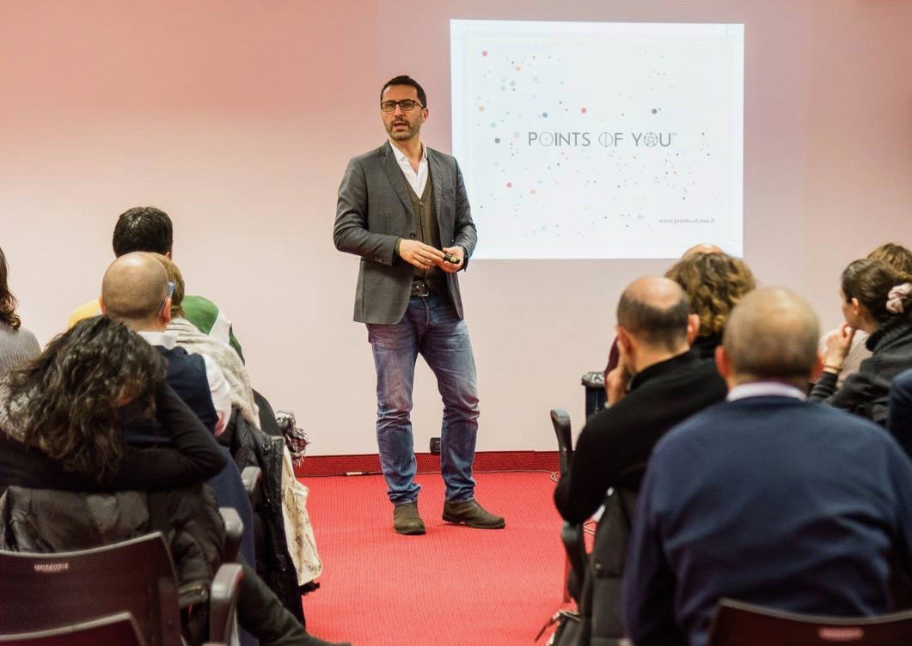
2
INCONTRO
PUBLIC SPEAKING
https://incambiamento.blog/

Slide 2
DI COSA PARLEREMO OGGI?
POSTURA
e
USO DEL
NON VERBALE
2. STRUTTURA DEL DISCORSO:
CORPO
3. TEORIA DEL COLORE DELLE VOCI:
LA VOCE VERDE

Slide 3
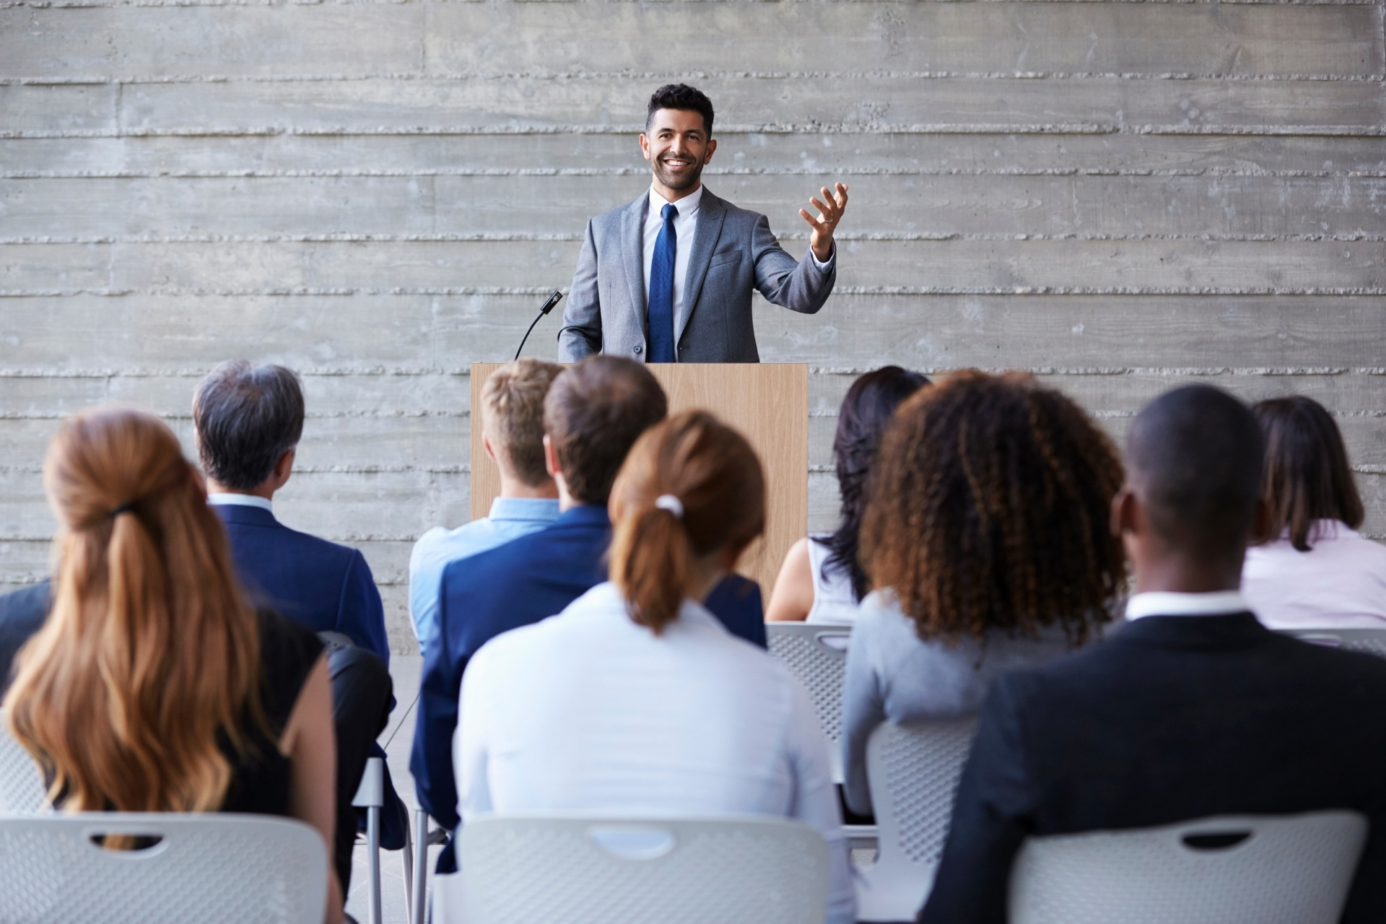
devono sempre essere COERENTI con le parole che pronunciamo
comunicano sicurezza e forza
aumentano la credibilità
enfatizzano i punti che presentate
aiutano a liberare lo stress
1. POSTURA E LINGUAGGIO NON VERBALE

Slide 4
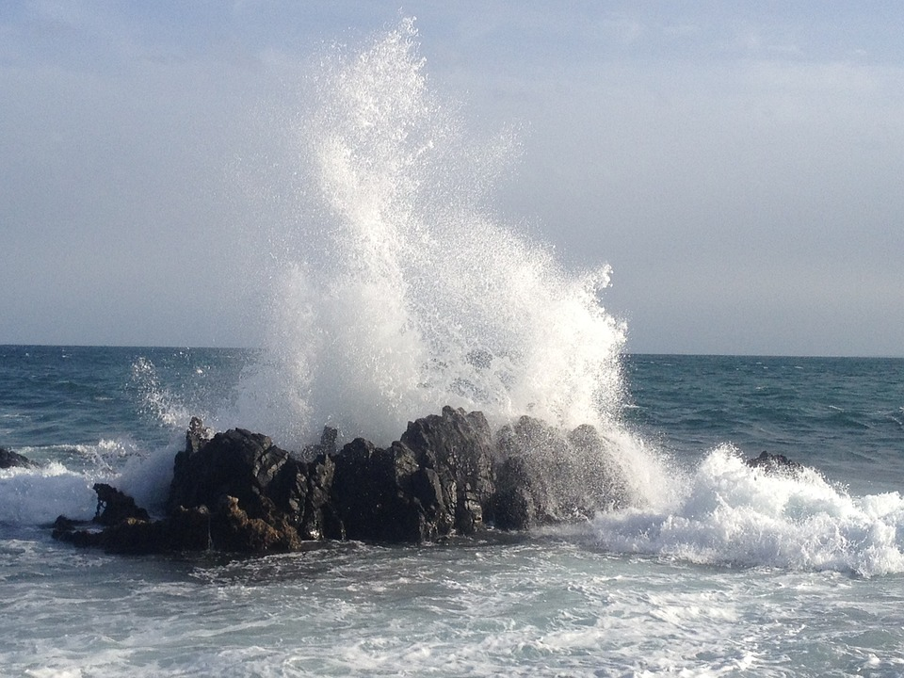
POSTURA
“Scoglio contro marea”:
una postura solida,
trasmette sicurezza,
con i piedi e le gambe
ben piantati per terra e
le braccia e le mani
che si muovono
all’altezza del petto.
Collocarsi
al centro della platea

Slide 5

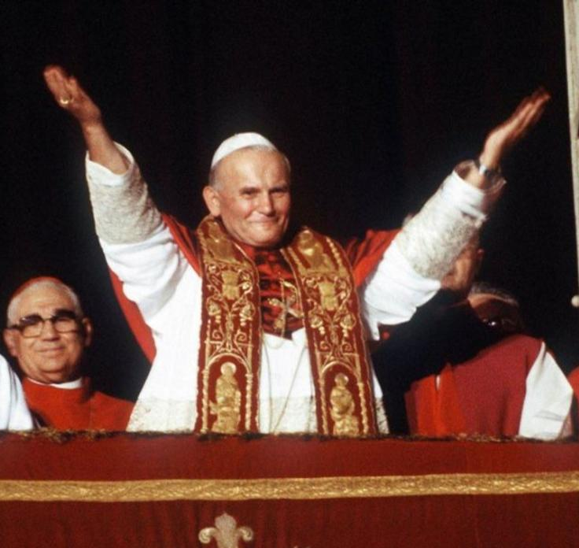
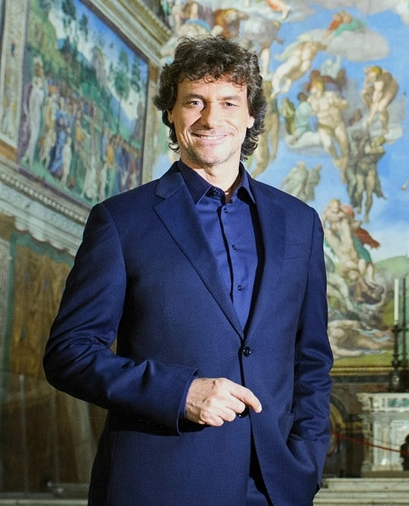
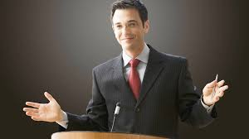
LE MANI E LE BRACCIA
Mani e braccia aperte in gesto di accoglienza
Braccia lungo il corpo in
modo naturale
Mani in tasca:
solo se si vuole
trasmettere informalità

Slide 6
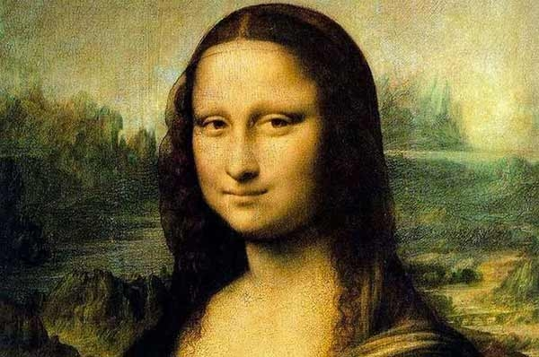
CONTATTO VISUALE
Permette di stabilire un legame con il pubblico e di controllare la sua attenzione.
Sguardo democratico:
guardare negli occhi una ad una le persone del pubblico mentre si pronuncia il discorso
Permette di coinvolgere tutti i presenti
Se la platea è folta, è bene spostare il punto della platea verso cui si guarda

Slide 7
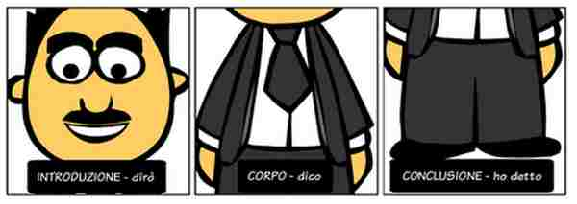
2. STRUTTURA DEL DISCORSO
È COMPOSTA DA 3 PARTI:
INTRODUZIONE, CORPO, CONCLUSIONE

Slide 8
CORPO
Contiene i punti principali del discorso
Esempi dei 3 punti:
Esempio cronologico
Esempio spaziale
Esempio causa/effetto
Criterio dei
3 punti

Slide 9
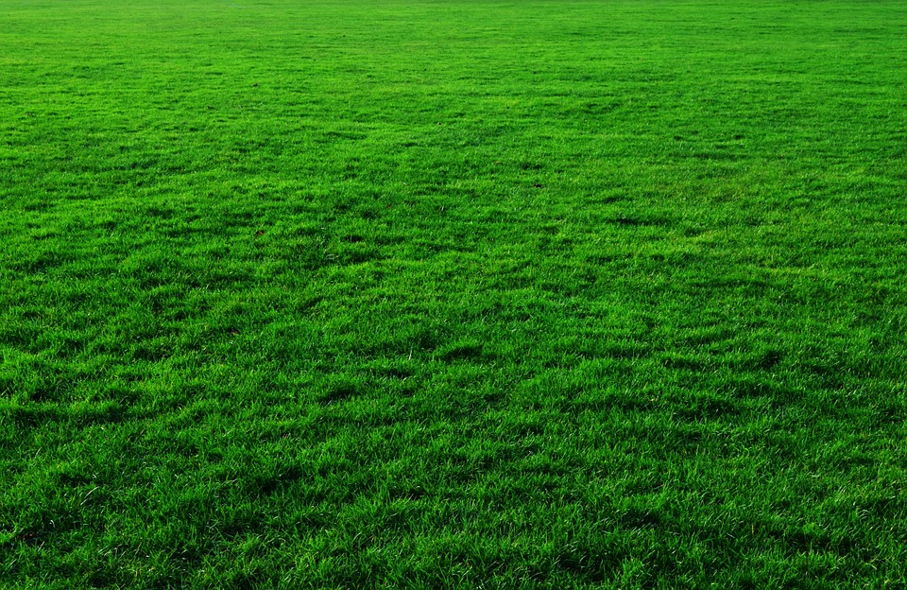
3. TEORIA DEL COLORE DELLE VOCI
Voce verde
Voce della fiducia, dell’empatia e della calma

Slide 10
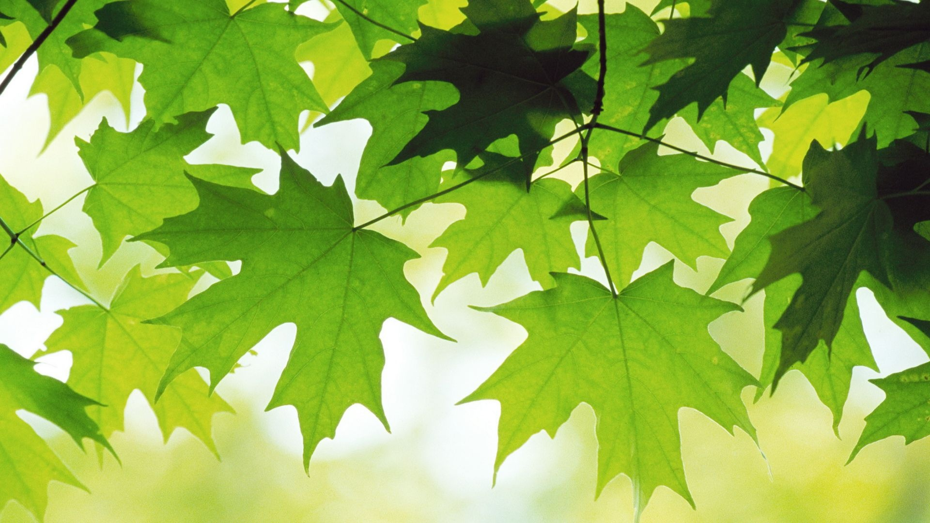
VOCE VERDE
Caratteristiche di questa voce:
rassicurante
distensiva
amichevole, crea contatto
sorriso sincero
Fa pensare a una persona amica, con cui confidarsi o anche a personaggi come il Papa o una mamma che rassicura il figlio

Slide 11
COME SI CREA?
Con volume medio-basso
il tono basso per dare l’idea che siamo tranquilli e che vogliamo entrare in contatto con l’altro
il tempo lento, siamo rilassati e vogliamo rilassare; pause esitanti come a cercare le parole giuste da dire

Slide 12
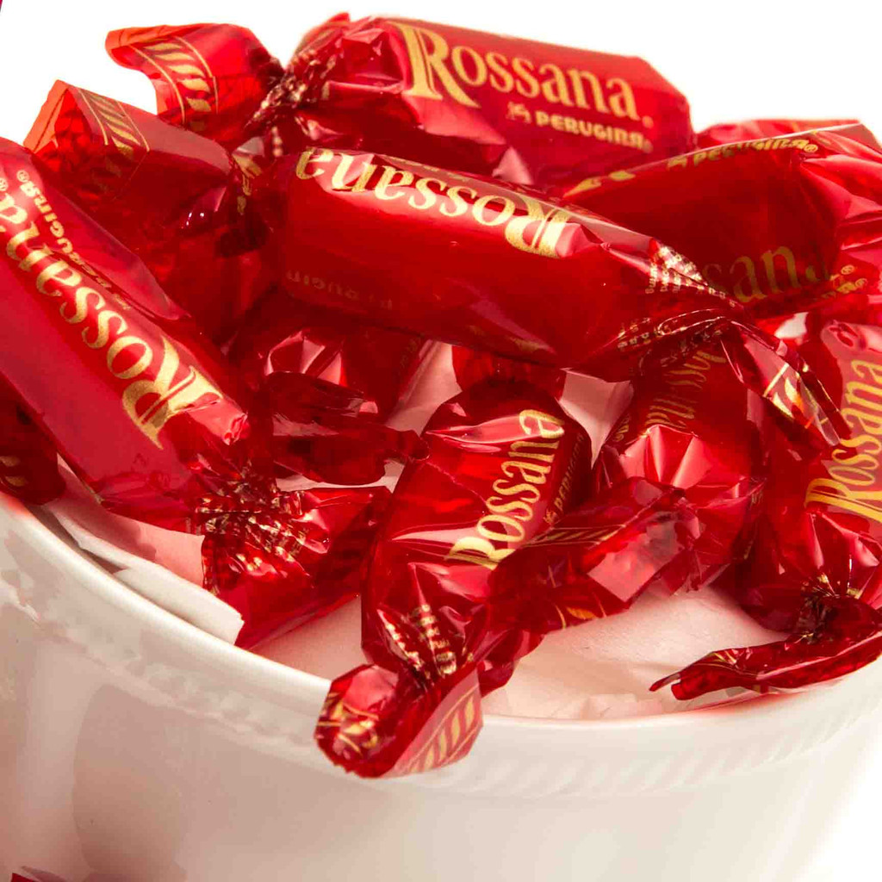
ESERCIZIO con voce verde e sguardo democratico
Le rosse ROSSANA
rosseggiando qua e là
ingolosiscono i golosi
con la loro rossa golosità

Slide 13
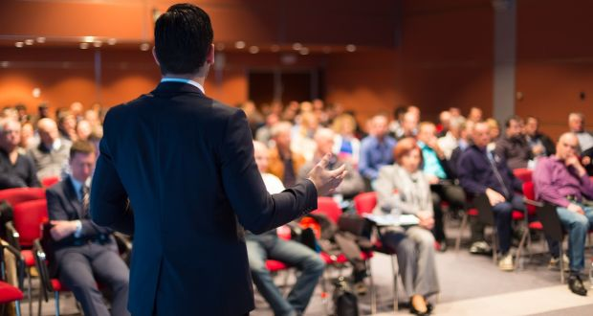

RIEPILOGO
3 elementi importanti del discorso
POSTURA
e
USO DEL
NON VERBALE
2. STRUTTURA DEL DISCORSO:
CORPO
3. TEORIA DEL COLORE DELLE VOCI:
LA VOCE VERDE

Slide 14
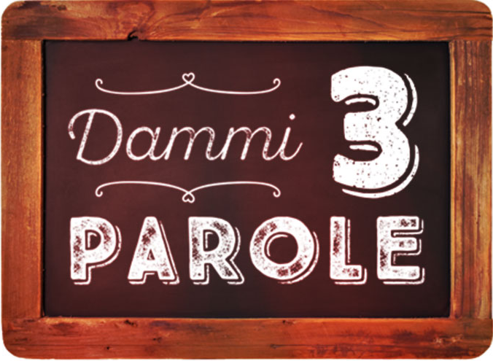
Crea un discorso attraverso
3 punti e con:
Introduzione secondo
lo schema e uso voce gialla
Corpo secondo lo schema
Uso voce verde
ESERCIZIO:
PUNTI

Slide 15
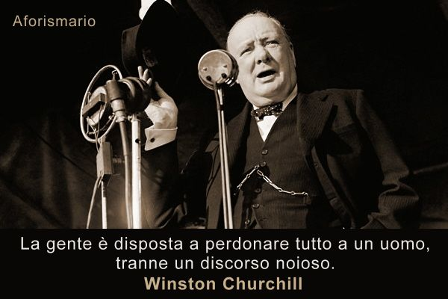
incambiamento.blog

Slide 16
LINK DEL VIDEO VISTO A LEZIONE, ALL’INIZIO:
https://www.youtube.com/watch?v=3jU84WJ3Ndk

